Slide 1














一、重要结论及公式
§1.8 习题课
⒈ 对角线法则
对于二阶和三阶行列式，可以用对角线法则求其值。

Slide 2
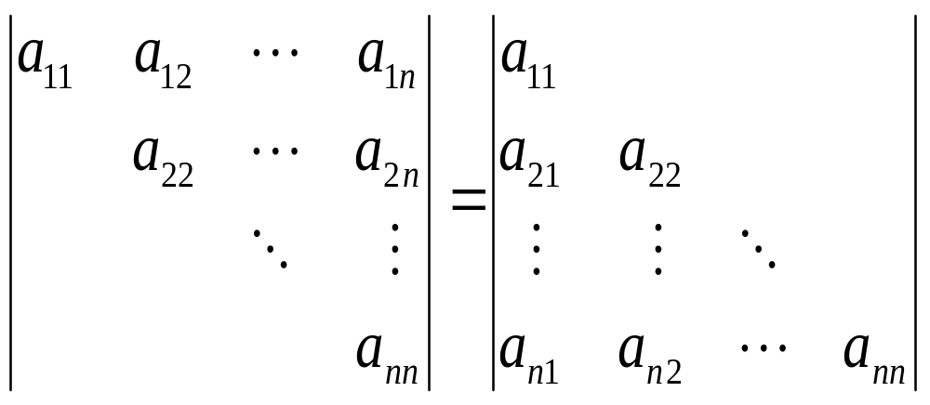
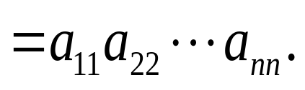
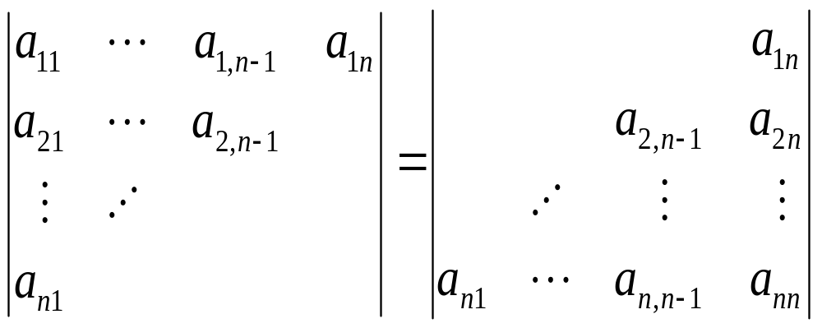
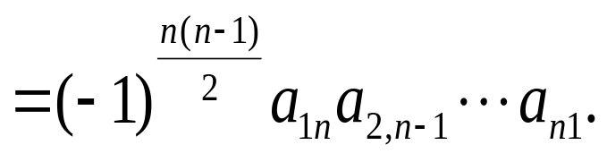
⒉ 一些特殊行列式的值
⑴ 上（下）三角行列式等于其主对角线元素的积
⑵ 关于次对角行列式，其计算公式为

Slide 3
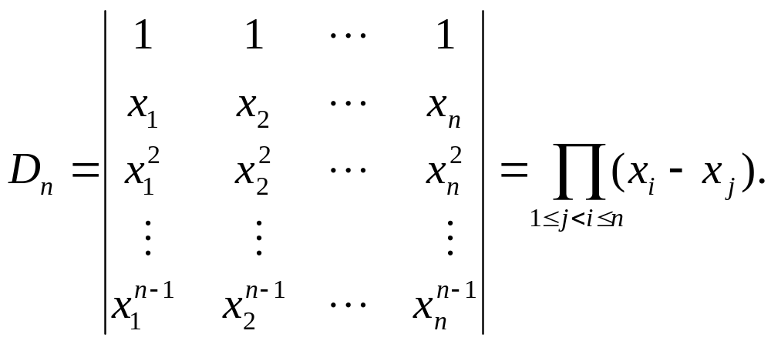
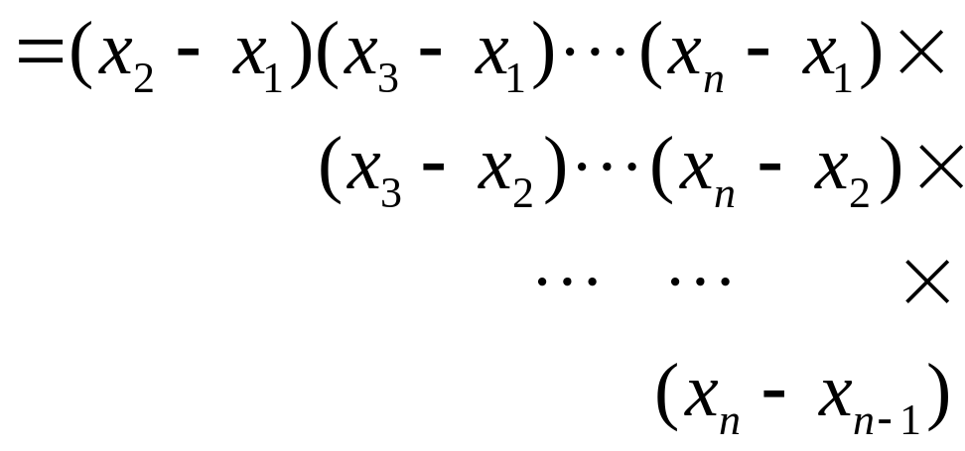
⑶ 范德蒙（Vandermonde）行列式

Slide 4
⒊ 行列式的基本性质
性质1 行列式与其转置行列式的值相等。
性质2 两行(列)互换位置，行列式值变号。
推论 两行(列)相同，行列式值为0。
性质3 某行(列)的公因子k可以提到行列式外面
来。
推论1 常数乘行列式等于此常数乘行列式的任
一行(列)；
推论2 两行(列)对应成比例，行列式值为0；
推论3 某行(列)元素全为0，行列式值为0；

Slide 5
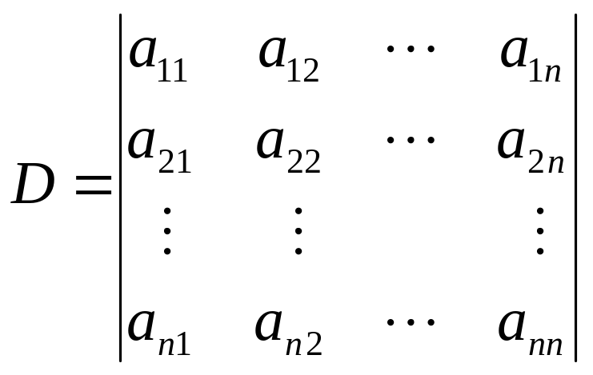
性质4 如果某行(列)的所有元素都是两个数的和，
则该行列式可以写成两个行列式的和，这
两个行列式的这一行(列)的元素分别为对应
的两个加数之一，其余各行(列)的元素与原
行列式相同。
性质5 某行(列)各元素的k倍加到另一行(列)的对应
元素上，行列式的值不变。
⒋ 行列式按行（列）展开定理
设

Slide 6
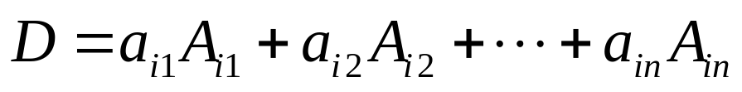

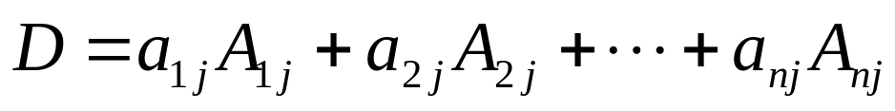

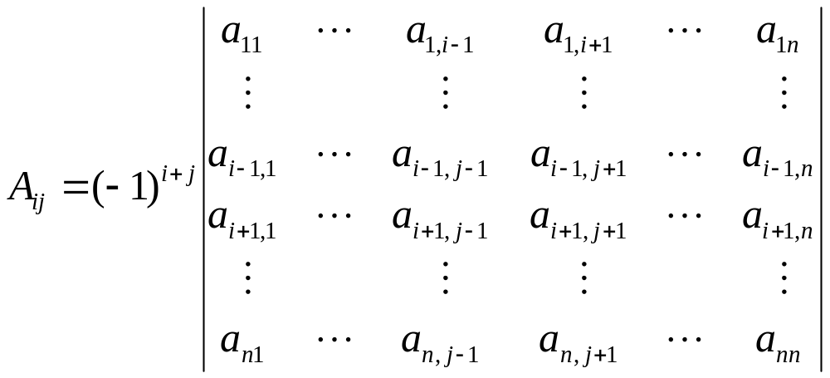

则
其中
是元素 的代数余子式。

Slide 7
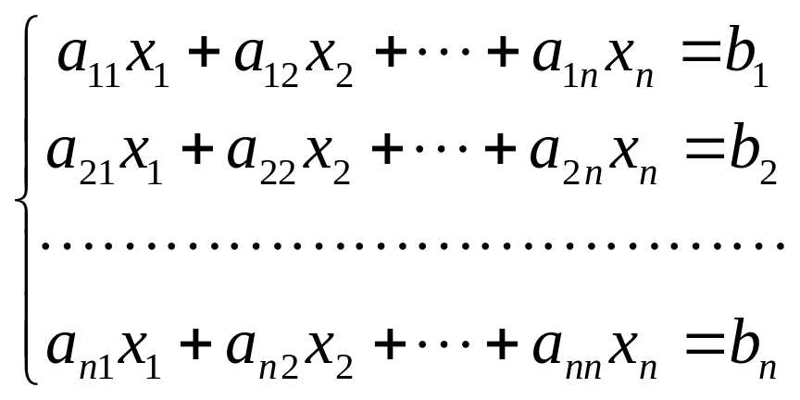
⒌ 有关行列式的重要公式
行列式一行(列)各元素与另一行(列)对应元素的
代数余子式乘积之和等于零，即
⒍ Cramer法则
对于n个未知数n个方程的线性方程组

Slide 8
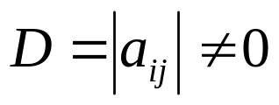
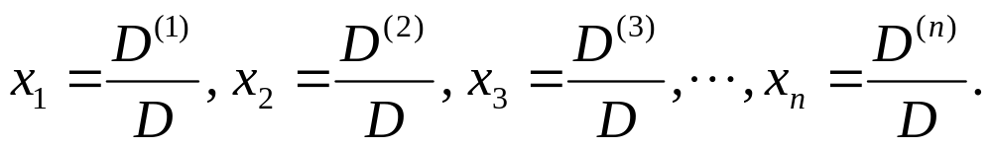
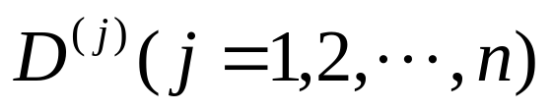


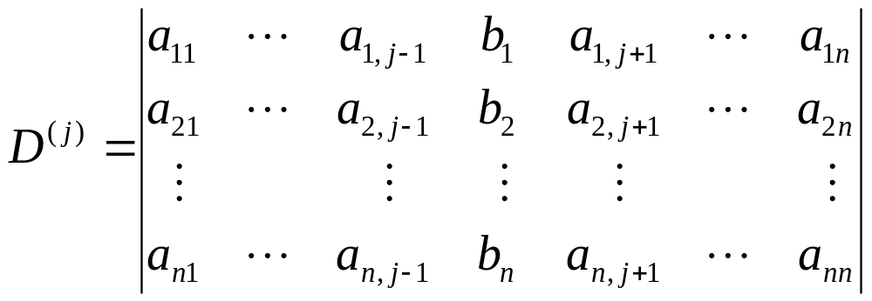
如果其系数行列式 ，则方程组有唯一解
其中 是把 中第 列的元素换成
常数项后所得到行列式，即

Slide 9
二、主要方法与典型例题
⒈ 行列式的计算
对于具体给出的行列式，常采用性质5等对行列
式进行恒等变形，以期新的行列式中能出现较多的零
元素，从而化为三角行列式直接求其值或按行(列)展
开降低行列式的阶数。求行列式的方法很多，应针对
不同的行列式类型采用最便捷的方法。

Slide 10
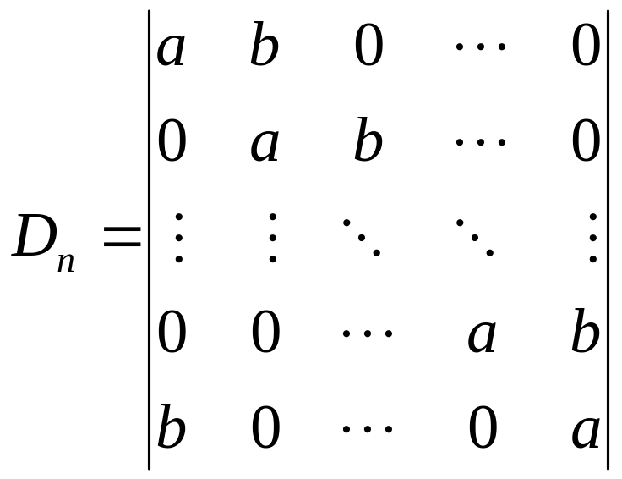
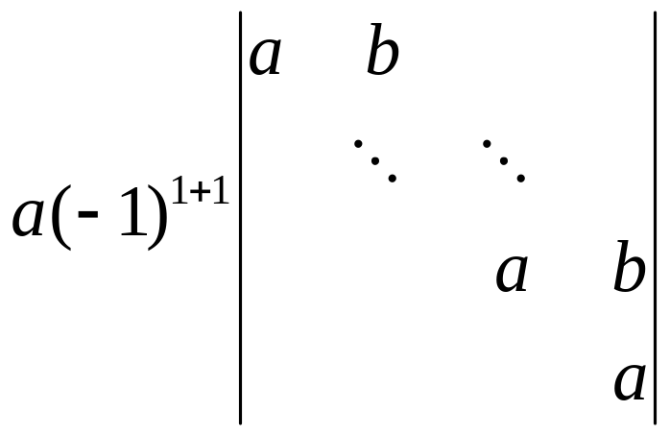
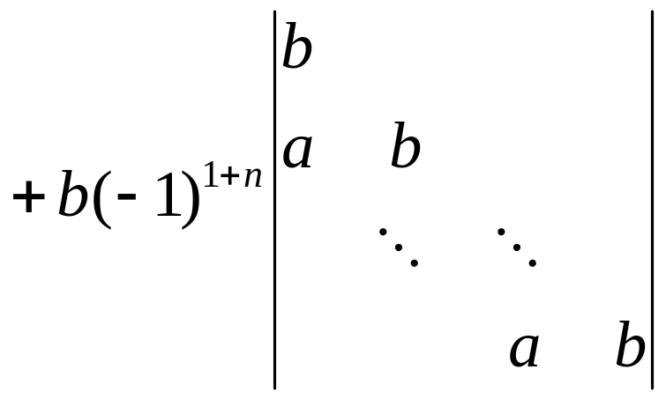
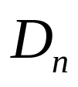
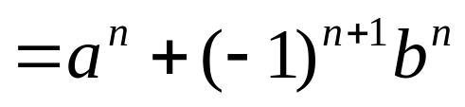
类型一
两条线行列式
方法：直接展开降阶
例1 计算n阶行列式
解
按第一列展开

Slide 11
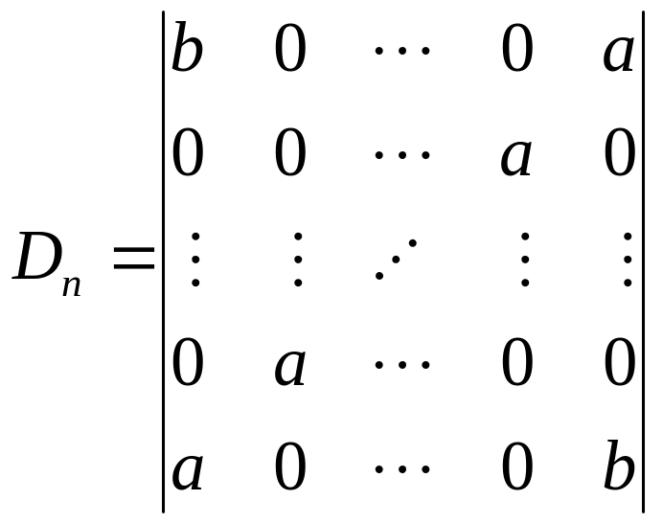
练习：计算n阶行列式
类型二
箭型行列式
方法：用对角线上的元素消去非零行（列）的
元素。

Slide 12
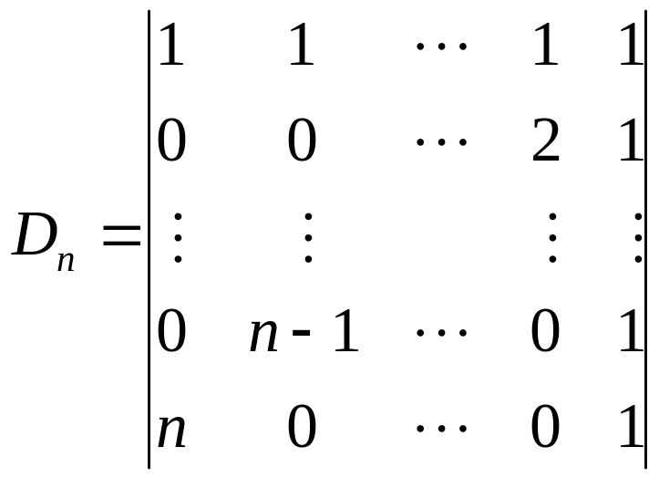
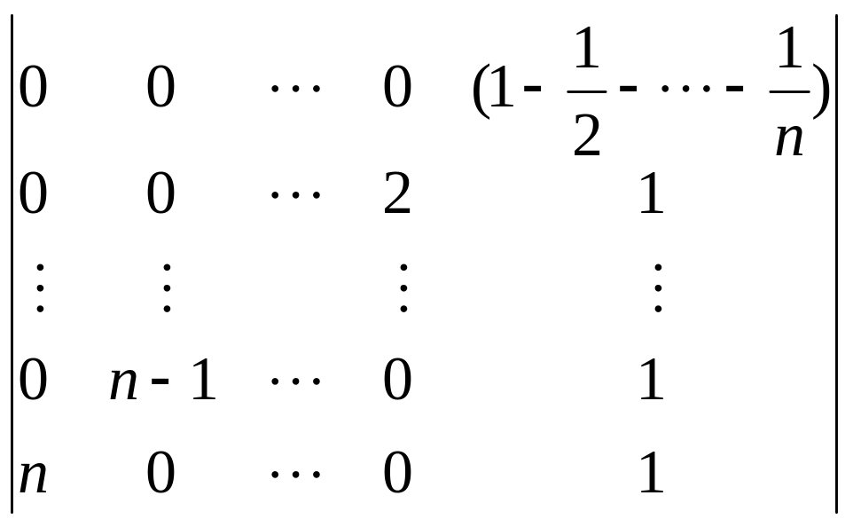
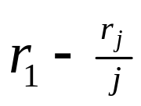

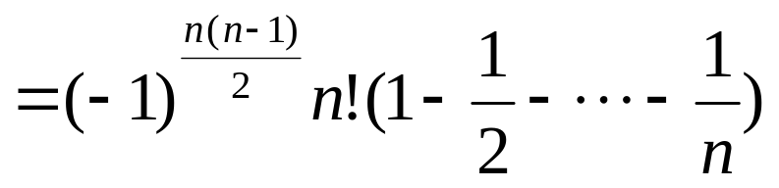
例2 计算
解

Slide 13

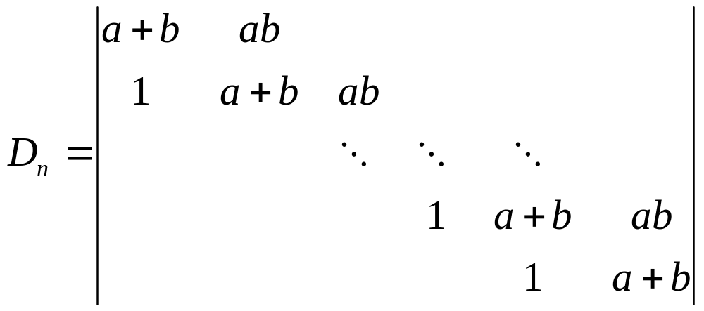
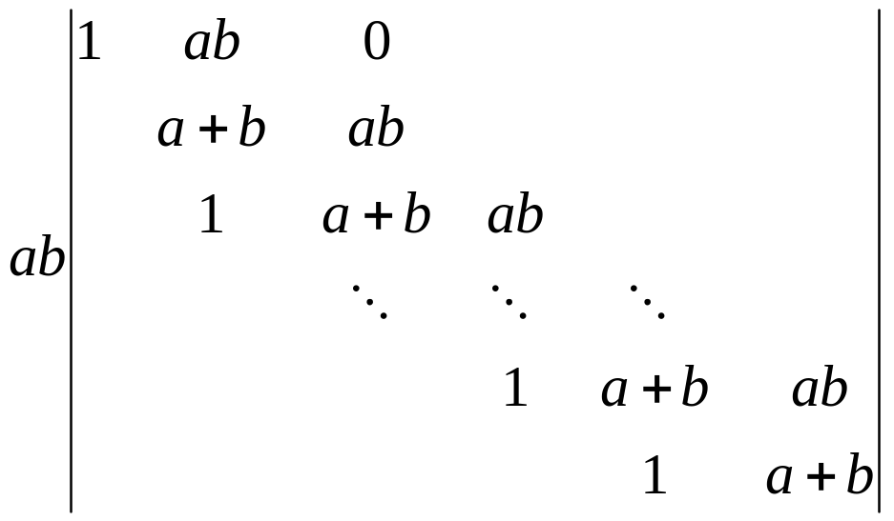


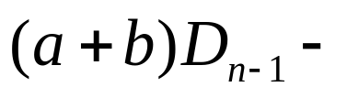
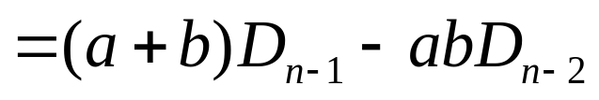
类型三
三对角行列式
方法：直接展开得两项递推关系式
例3 计算 阶三对角行列式
解

Slide 14


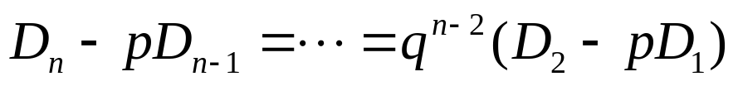





一般地，若导出的递推关系式为
则可先将其转化为
进行递推得
记做
其中 为一元二次方程 的两根.然后
再利用
依次递推求出 .

Slide 15
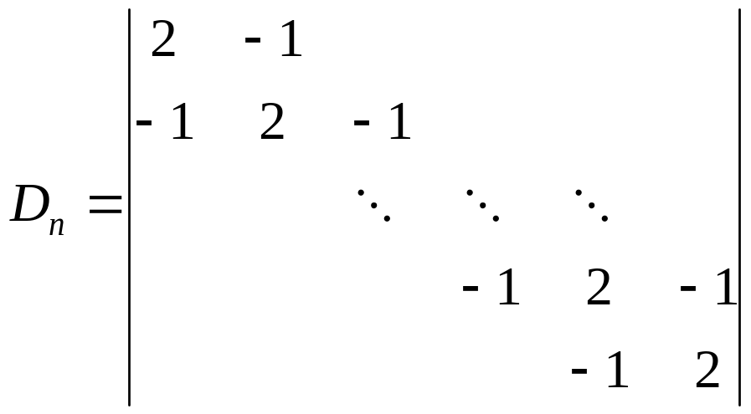
练习（1997.10）二
计算n阶行列式

Slide 16
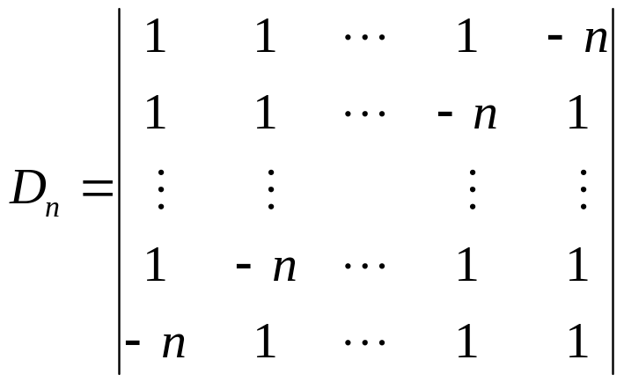
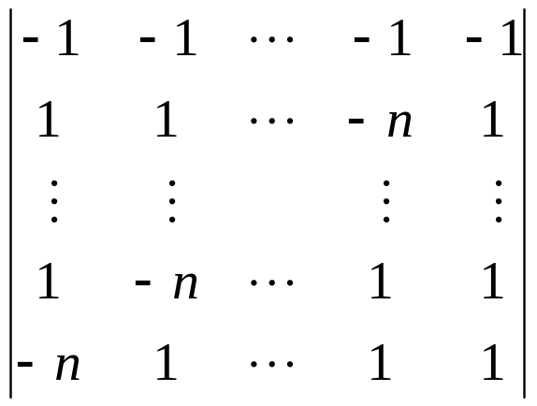
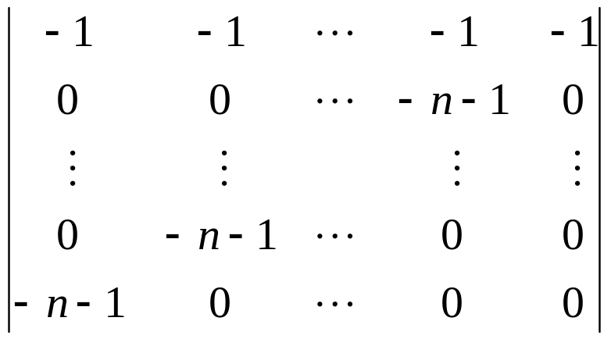





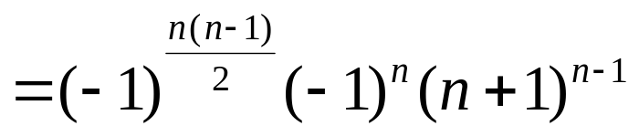
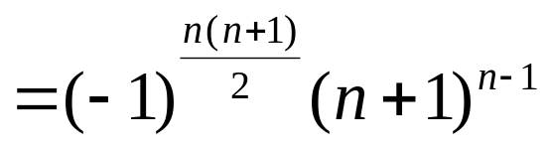
行(列)和相等的行列式－－各列(行)加到
第一列(行)或第n列(行)，再化为三角行列式。
类型四
例4 计算 阶三对角行列式（1997.6）
解

Slide 17
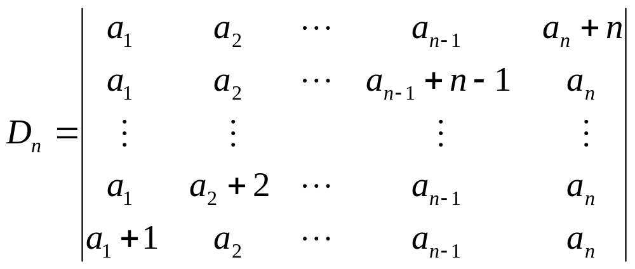
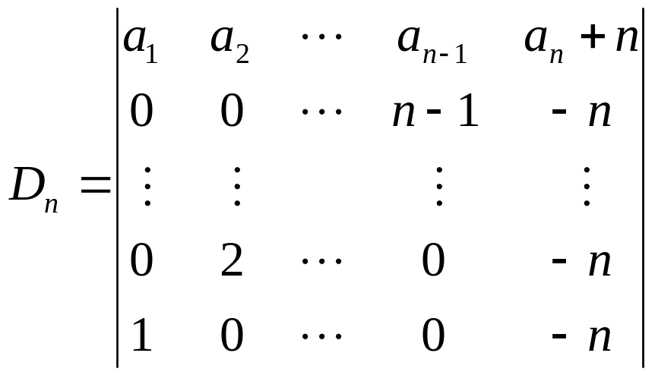
除对角元(或次对角元)外，其余元素相同
或成比例的行列式－－升阶法(加边法)
类型五
例5 计算 阶行列式（1998.12）
分析 如果直接运用性质5，也可以直接变形为箭型行列式

Slide 18
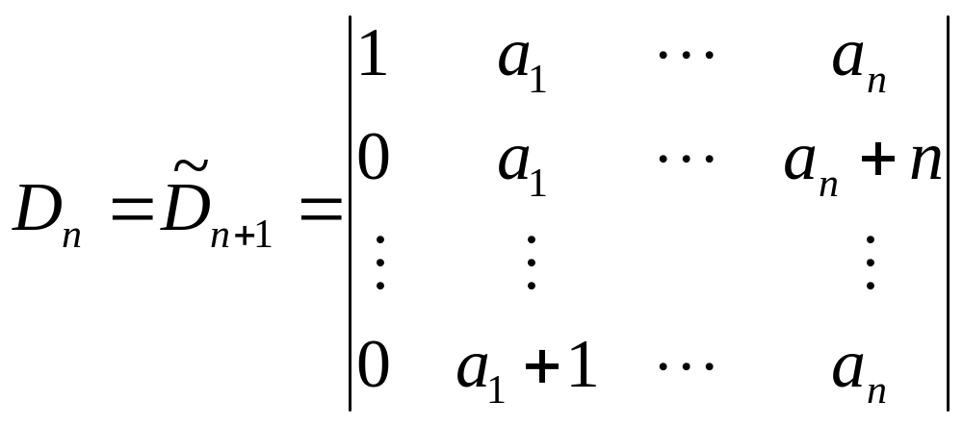
解

Slide 19
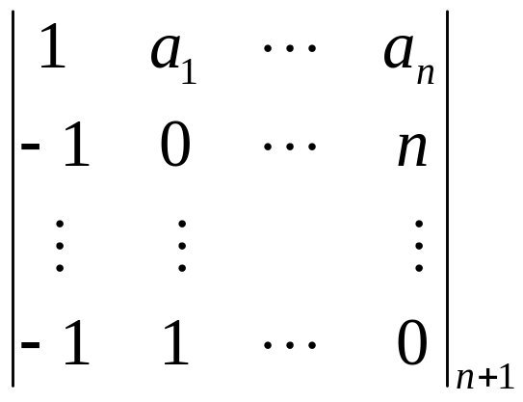


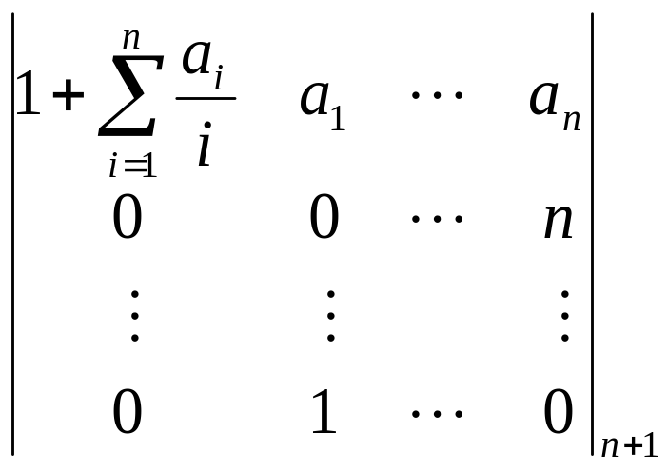
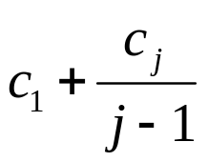
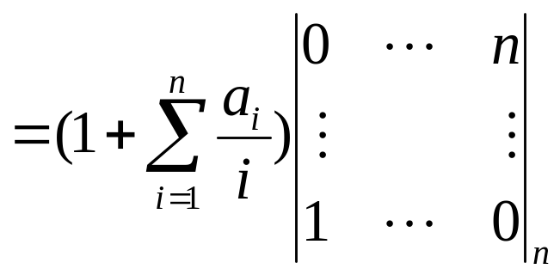

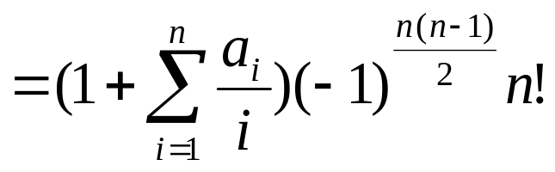

Slide 20
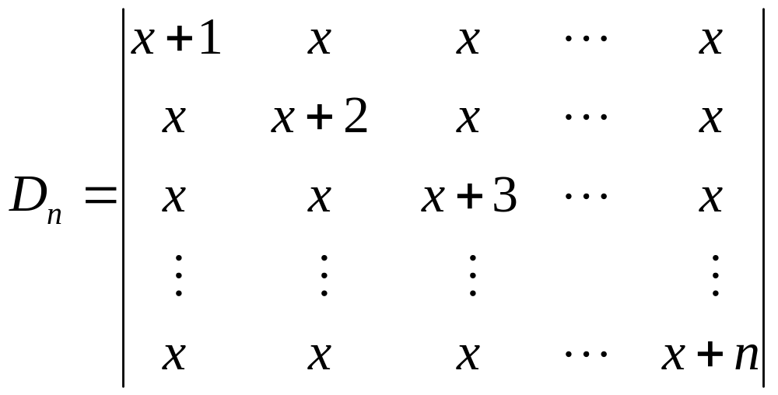
练习：计算n阶行列式

Slide 21
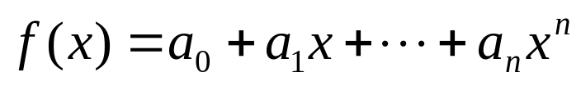


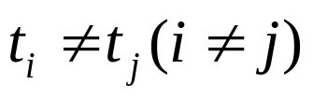

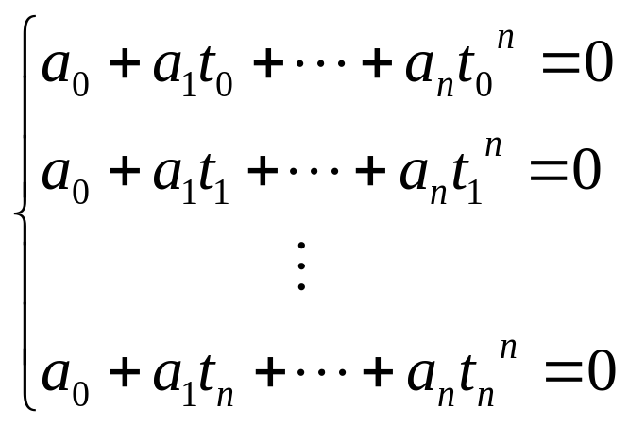

类型六
利用范德蒙行列式的结果
例6 设多项式 ，证明若
有n＋1个互异零点，则 恒为零。
证明
设 的n＋1个互异的零点为 ，即
。则由 得
以 为未知数的该方程组的系数行列式是
范德蒙行列式的转置，即

Slide 22
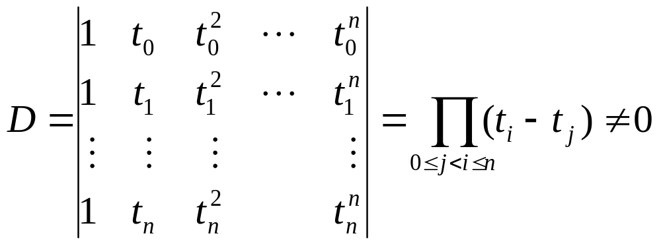
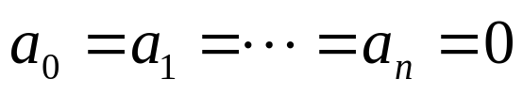

由克莱姆法则知，上述齐次线性方程组只有唯一
零解，即 ，则

Slide 23




⒉ 有关代数余子式的计算
n阶行列式 有 个代数余子式，且每一个代数
余子式都是n－1阶行列式，直接计算比较复杂，通常
采用重要公式：

Slide 24


练习 (2006.5)
已知四阶行列式
则

Slide 25


⒊ 克拉默法则
证

Slide 26




Slide 27



Slide 28


Slide 29


例9 有甲、乙、丙三种化肥，甲种化肥每千
克含氮70克，磷8克，钾2克；乙种化肥每千克含
氮64克，磷10克，钾0.6克；丙种化肥每千克含氮
70克，磷5克，钾1.4克．若把此三种化肥混合，要
求总重量23千克且含磷149克，钾30克，问三种化
肥各需多少千克？
解

Slide 30





Slide 31

例10

Slide 32


解

Slide 33


Slide 34




